Slide 1
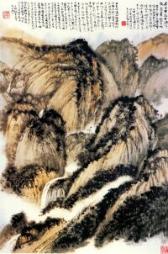
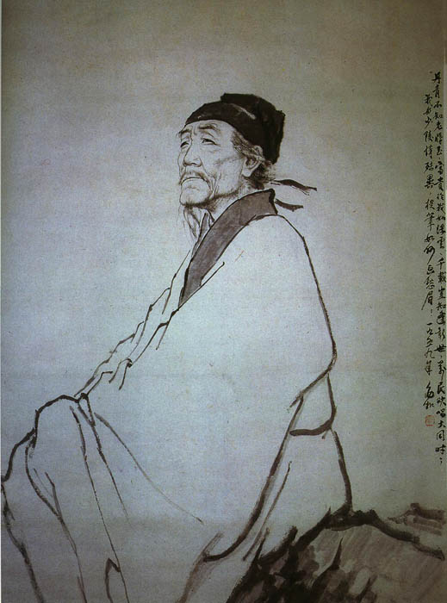
哀江头
杜甫

Slide 2
诗句鉴赏
行人少
行人哭
吞声而哭
少陵野老吞声哭
三层意思
此二句写出了曲江的萧条和气氛的恐怖，写出了诗人忧思惶恐、压抑沉痛的心理。
春日潜行曲江曲
既交代时间、地点、又写出诗人情态——潜行（不幸）

Slide 3
诗句鉴赏
今
昔
对
比
江头宫殿锁千门
千门——昔日之繁华
锁——今日之萧条
此二句写诗人曲江所见。凄凉、伤心。
细柳新蒲为谁绿
乐景衬哀情

Slide 4
诗句鉴赏
忆昔霓旌下南苑
忆昔——引出繁华热闹景象
苑中万物生颜色
写出御驾游园的豪华奢侈
昭阳殿里第一人
用典，暗指唐玄宗不是“贤君”。
同辇随君侍君侧

Slide 5
诗句鉴赏
辇前才人带弓箭
“才人”们装束豪华，帝王妃子又该是何等景象
白马嚼啮黄金勒
翻身向天仰射云
这样精湛的技艺仅仅是为了搏得贵妃一笑，却不是用来保家卫国。
一笑正坠双飞翼

Slide 6
诗句鉴赏
明眸皓齿今何在
血污游魂归不得
帝王妃子的悲惨遭遇其实是自作自受，佚乐无度必定要大祸临头。
清渭东流剑阁深
去住彼此无消息
诗人感叹唐玄宗和杨贵妃的悲剧。

Slide 7
诗句鉴赏
人是有感情的，触景伤情，泪洒胸襟；大自然是无情的，花自开谢水自流，永无尽期。（以无情衬有情）
人生有情泪沾臆
江草江花岂终极
黄昏胡骑尘满城
用行为动作描写来体现诗人感慨的深沉和思绪的迷惘烦乱，揭示了内心的巨大哀痛。
欲往城南望城北
总括全篇，写诗人对世事沧桑变化的感慨。

Slide 8
哀江头 杜 甫
一、写长安沦陷后的曲江景象
少陵野老吞声哭，春日潜行曲江曲。 江头宫殿锁千门，细柳新蒲为谁绿？ 忆昔霓旌下南苑，苑中万物生颜色。 昭阳殿里第一人，同辇随君侍君侧。 辇前才人带弓箭，白马嚼啮黄金勒。 翻身向天仰射云，一箭正坠双飞翼。 明眸皓齿今何在？血污游魂归不得！ 清渭东流剑阁深，去住彼此无消息。 人生有情泪沾臆，江草江花岂终极？ 黄昏胡骑尘满城，欲往城南望城北。
二、回忆安史之乱以前春到曲江的繁华景象
三、写诗人在曲江头产生的感慨

Slide 9
主 旨
这首诗写诗人在安史之乱中独行昔日繁华之地曲江的感受，通过今昔对比，表达诗人忧时伤乱的哀思。

Slide 10
情 感
诗眼：
哀
开篇第一句就创造出了强烈的艺术氛围，后面写春日潜行是哀，睹物伤怀还是哀，最后，不辨南北更是极度哀伤的表现。“哀”字笼罩全篇，沉郁顿挫，意境深远。

Slide 11
艺术手法
全诗忧时伤乱的主题至为沉痛。诗人潜行曲江，今昔对比之中，寄托了深深的哀思。
全诗结构紧紧围绕主题而展开。由眼前翻到从前，又从回忆转回现实。纡曲有致，跌宕起伏，富有层次感。先是写哀，触景伤情，有物是人非之感；接写极度之乐，回忆李杨二人荒淫无度的豪奢生活；尔后又写乐极生悲，写出时代变幻的深哀巨痛。
对比手法的运用。诗中乐与哀因果转换，对比效果强烈，在今昔对比中，蕴含了诗人无尽的哀愁。这里既有诗人忧国忧民的真诚，也有对蒙难君王的伤悼。哀其不幸蒙尘，讽其荒淫误国。这是李唐王朝衰败的悲歌，也是诗人为国破家亡而泣，可谓句句伤心，字字血泪。

Slide 12
《哀江头》韵译
少陵老人忍气吞声地抽泣不停，
春日里偷偷地到曲江深处漫行。
江头宜春苑芙蓉苑都紧锁宫门，
杨柳轻柔菰蒲娇嫩苍绿为谁生？
想当年銮驾游猎来到了芙蓉苑，
苑中的花树似乎焕发异样光彩。
昭阳殿杨太真是最受皇宠的人，
与皇上同车出入陪伴好比形影。
御车前矫捷女官人人背带弓箭，
白马嘴里衔嚼全部是黄金做成。

Slide 13
《哀江头》韵译
有个女官翻身向天上仰射一箭，
一箭发射出去坠落了两只飞禽。
明眸皓齿的杨贵妃而今在何处？
满脸污血的游魂不能回归宫廷。
清清渭水向东流剑阁峥嵘林深，
君去妃留生死间彼此消息不灵。
人生有情死别有谁不泪落沾襟？
江水流呵江花飘悲伤岂有终境？
黄昏时尘埃满天胡骑又来劫城，
想往南逃却往北方向无法辨清！

